Slide 1
Систематика подкласса Розиды
(Rosidae)

Slide 2
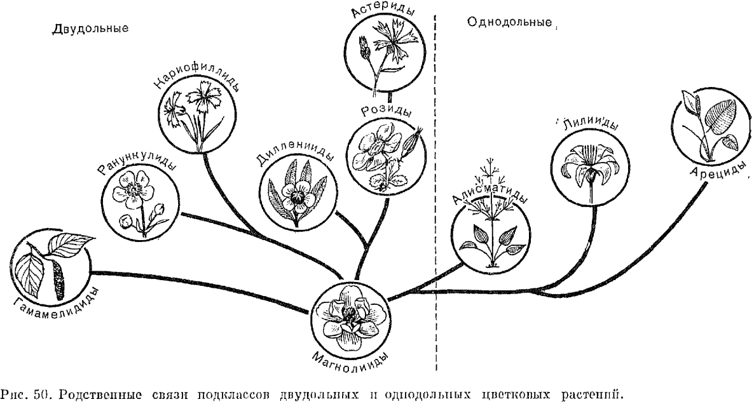
Родственные связи подклассов двудольных и однодольных растений

Slide 3
Систематика подкласса Розиды
(Rosidae)
Подкласс – Розиды (Rosidae)
  Порядок – Камнеломкоцветные (Saxifragales)
  Порядок – Розоцветные (Rosales)
  Порядок – Бобовоцветные (Fabales)
  Порядок – Непентовые (Nepenthales)
  Порядок – Миртоцветные (Myrtales)
  Порядок – Рутоцветные (Rutales)
  Порядок – Сапиндоцветные (Sapindales)
  Порядок – Гераниецветные (Geraniales)
  Порядок – Истодоцветные (Polygalales)
  Порядок – Кизилоцветные (Cornales)
  Порядок – Аралиецветные (Araliales)
  Порядок – Бересклетоцветные (Celastrales)
  Порядок – Крушиноцветные (Rhamnales)
  Порядок –Лохоцветные (Elaeagnales)

Slide 4
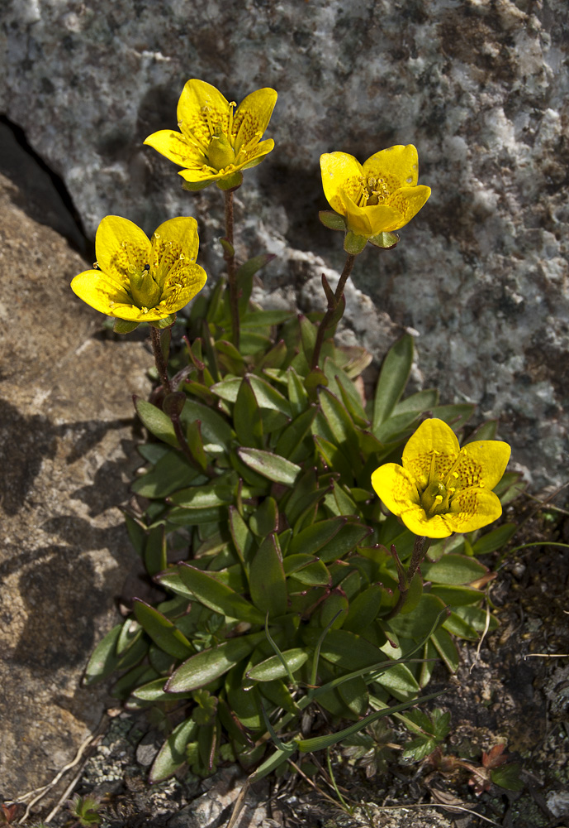
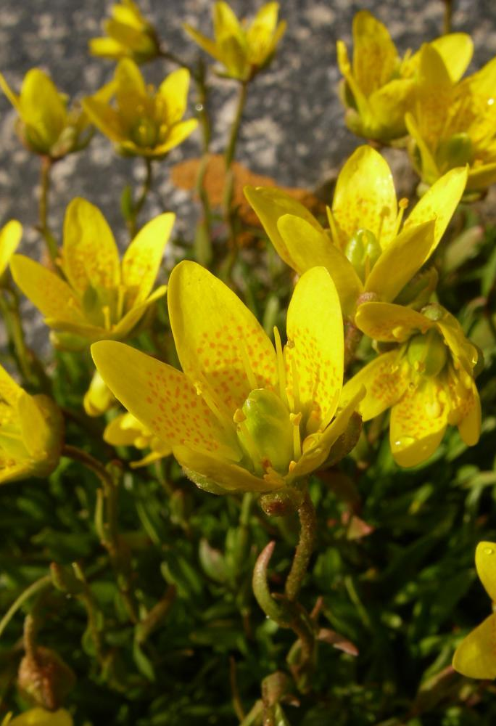
Порядок Камнеломкоцветные (Saxifragales)
Семейство Камнеломковые (Saxifragaceae)
Камнеломка болотная
Saxifraga hirculus

Slide 5
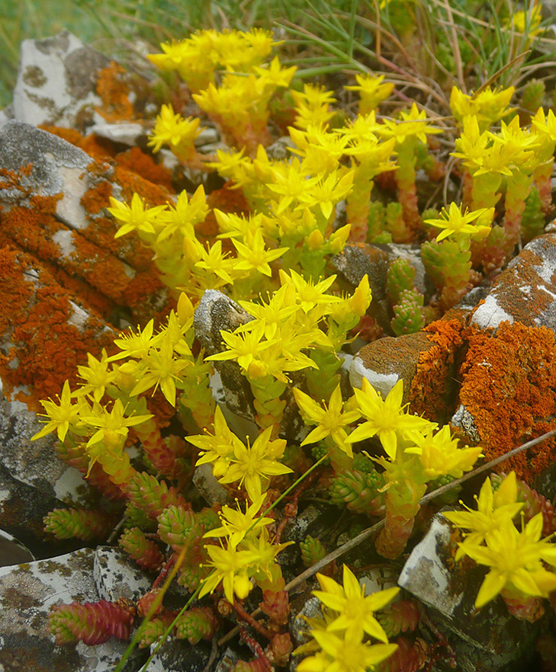
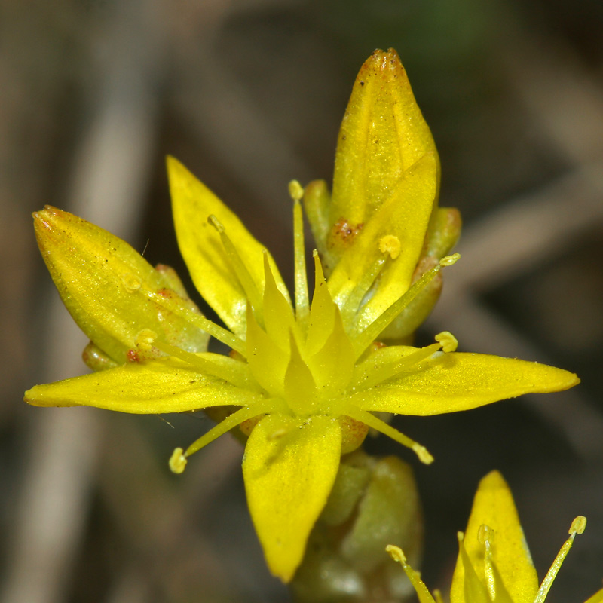
Порядок Камнеломкоцветные (Saxifragales)
Семейство Толстянковые (Crassulaceae)
Очиток едкий
Sedum acre

Slide 6
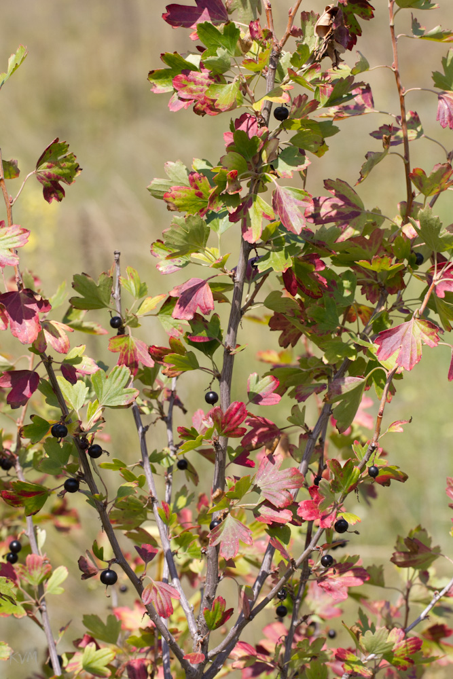
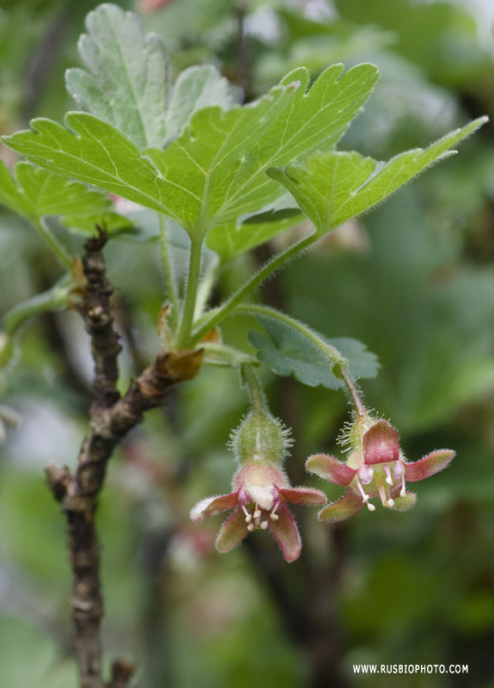
Порядок Камнеломкоцветные (Saxifragales)
Семейство Крыжовниковые (Grossulariaceae)
Смородина золотистая
Ribes aureum
Крыжовник обыкновенный
Grossularia uva-crispa

Slide 7
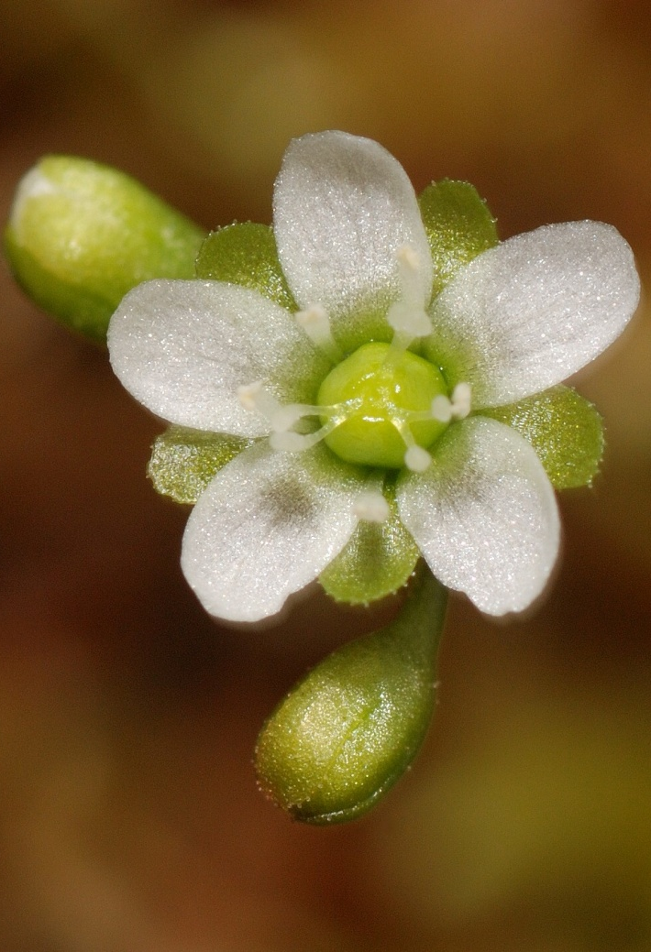
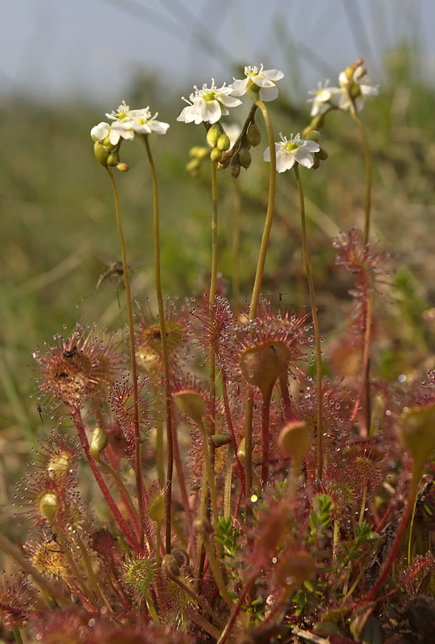
Порядок Камнеломкоцветные (Saxifragales)
Семейство Росянковые (Droseraceae)
Росянка круглолистная
Drosera rotundifolia

Slide 8
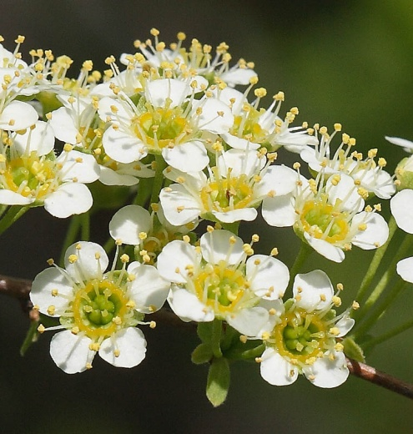
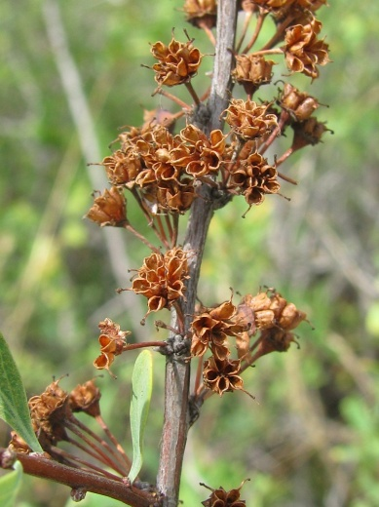
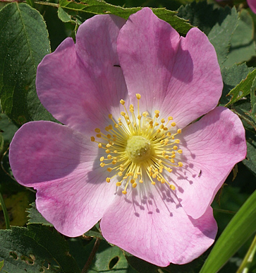
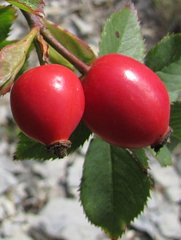
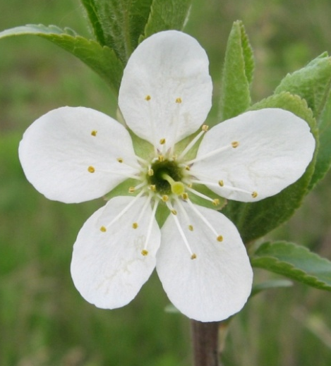
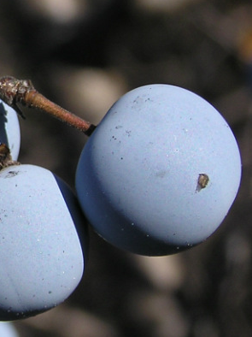
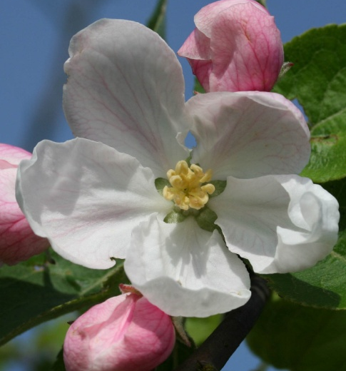
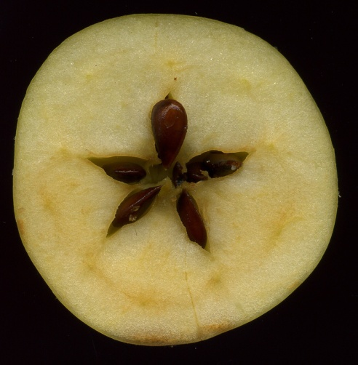
  Порядок Розоцветные (Rosales)
  Семейство Шиповниковые (Rosaceae)
Спирея зверобоелистная(Spiraea hypericifolia) | Шиповник собачий(Rosa canina)
Слива степная(Prunus stepposa) | Яблоня лесная (Malus sylvestris)

Slide 9
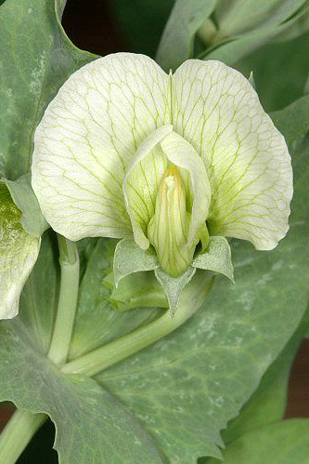
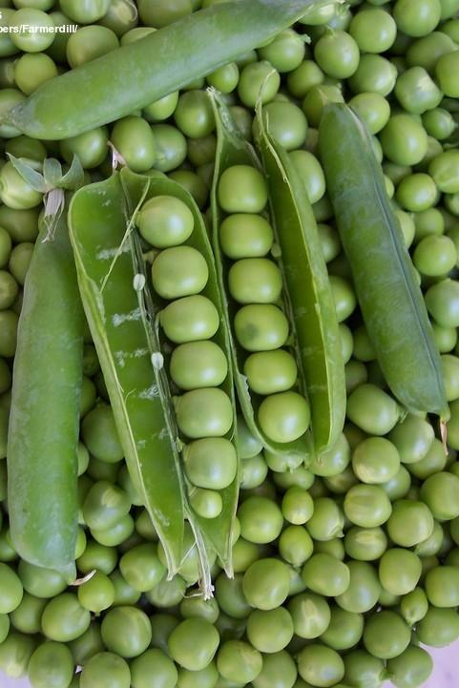
  Порядок Бобовоцветные (Fabales)
  Семейство Бобовые (Fabaceae)
Горох посевной
Pisum sativum

Slide 10
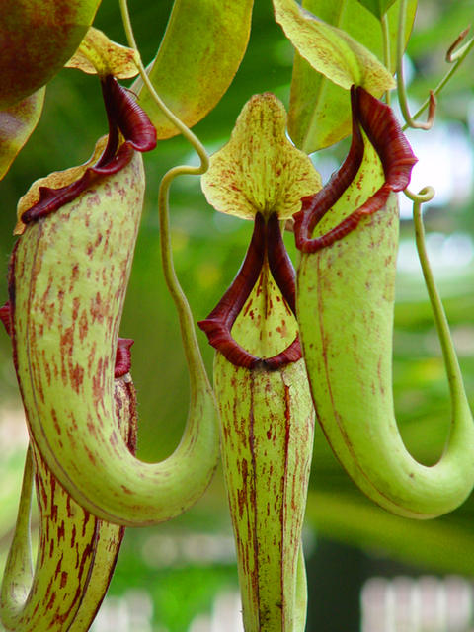
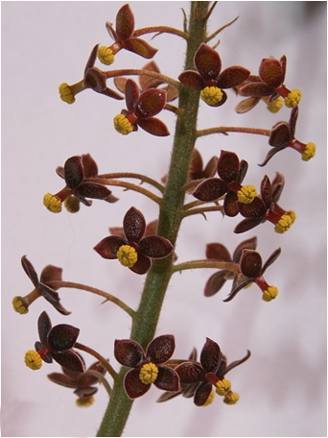
  Порядок Непентовые (Nepenthales)
  Семейство Непентовые (Nepenthaceae)
Непентес большой
Nepenthes maxima

Slide 11
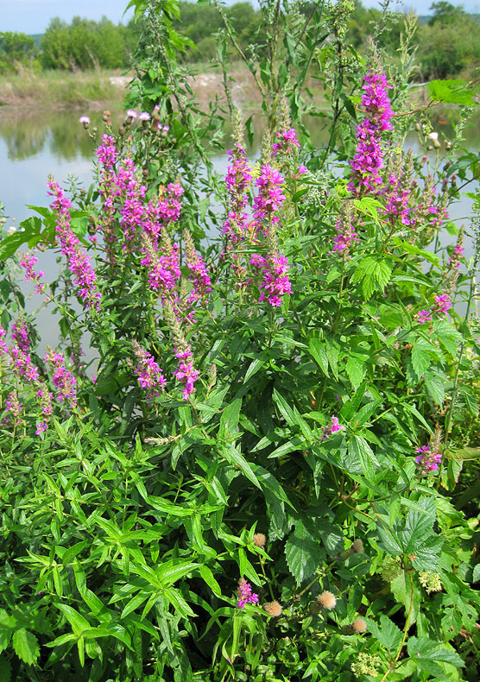
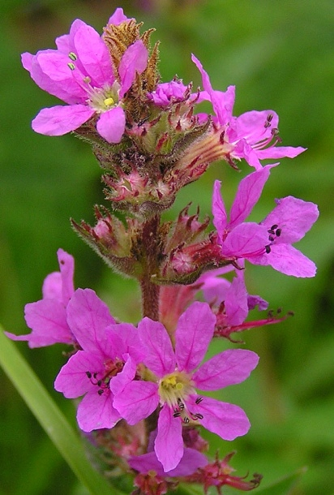
  Порядок Миртоцветные (Myrtales)
  Семейство Дербенниковые (Lythraceae)
Дербенник иволистный
Lythrum salicaria

Slide 12
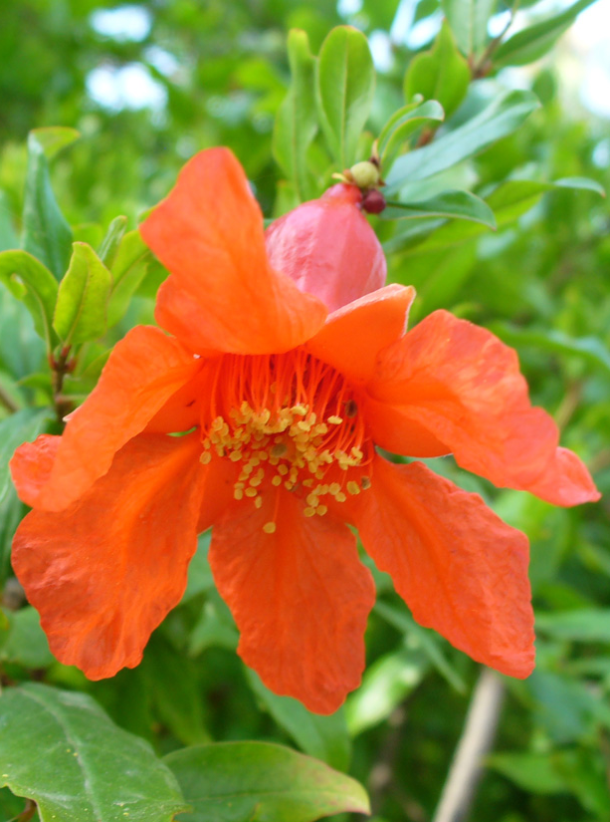
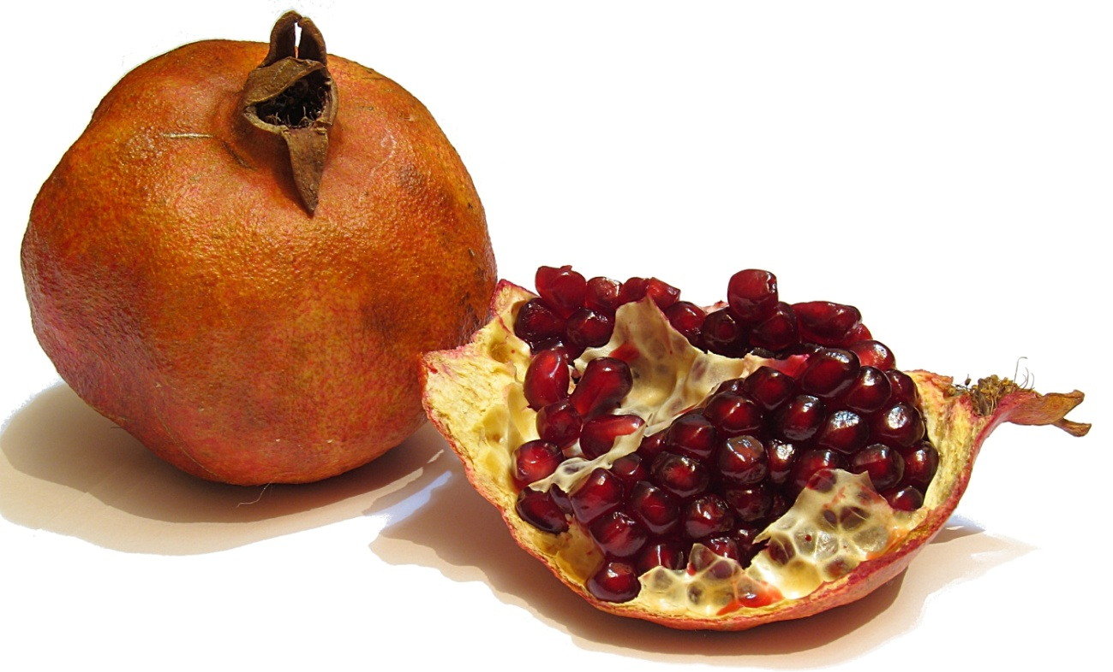
  Порядок Миртоцветные (Myrtales)
  Семейство Гранатовые (Punicaceae)
Гранат обыкновенный
Punica granatum

Slide 13
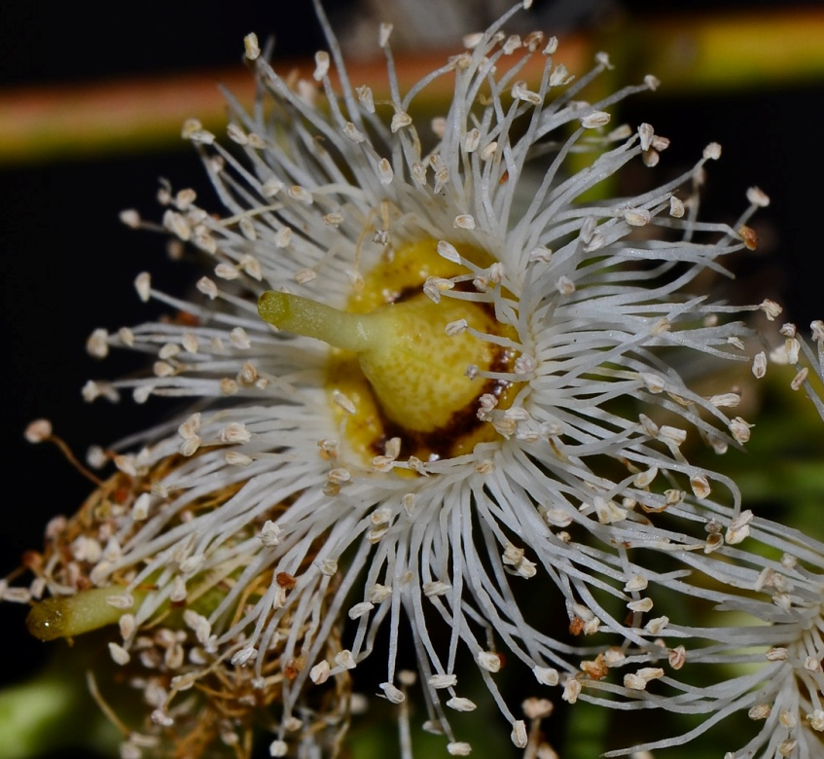
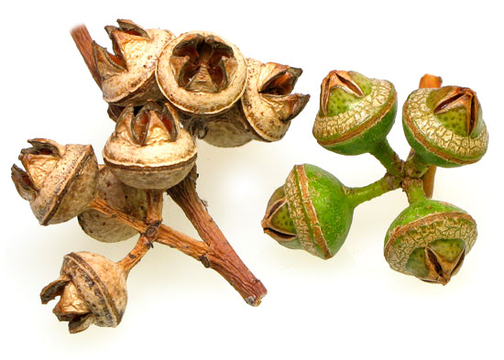
  Порядок Миртоцветные (Myrtales)
  Семейство Миртовые (Myrtaceae)
Эвкалипт камальдульский
Eucalyptus camaldulensis

Slide 14
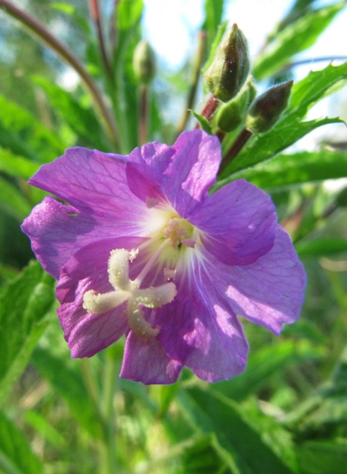
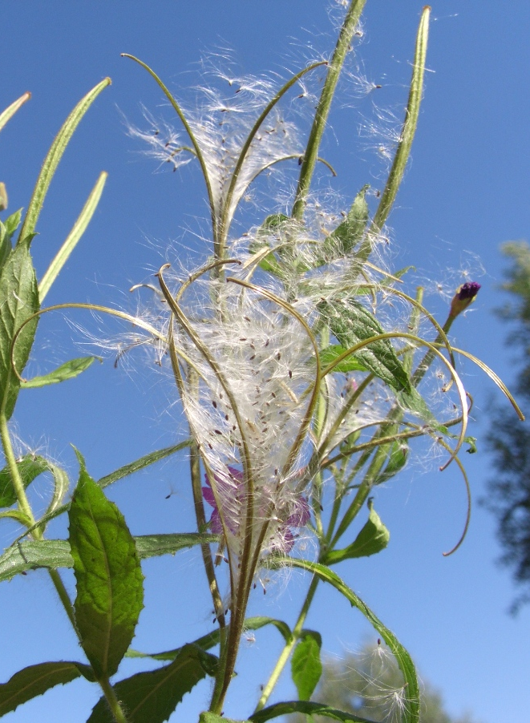
  Порядок Миртоцветные (Myrtales)
  Семейство Кипрейные (Onagraceae)
Кипрей волосистый
Epilobium hirsutum

Slide 15
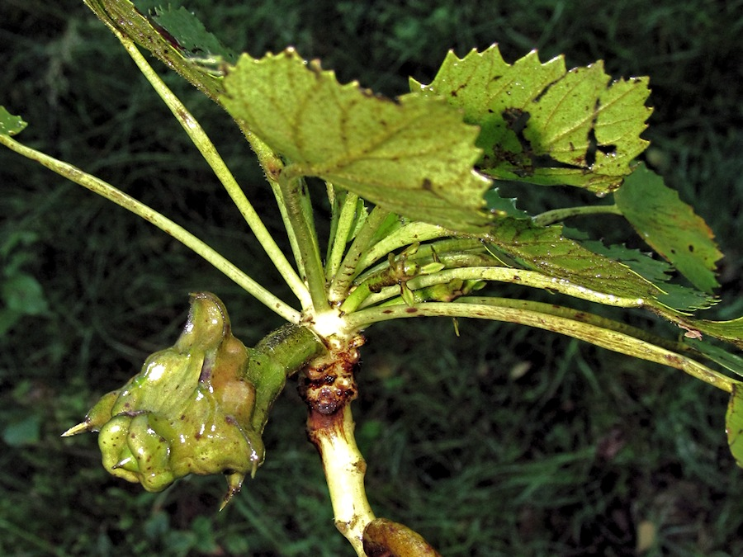
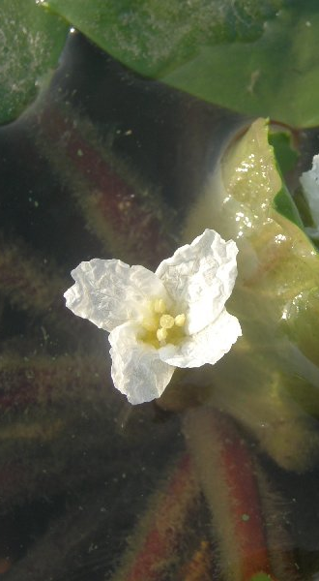
  Порядок Миртоцветные (Myrtales)
  Семейство Рогульниковые (Trapaceae)
Рогульник плавающий
Trapa natans

Slide 16
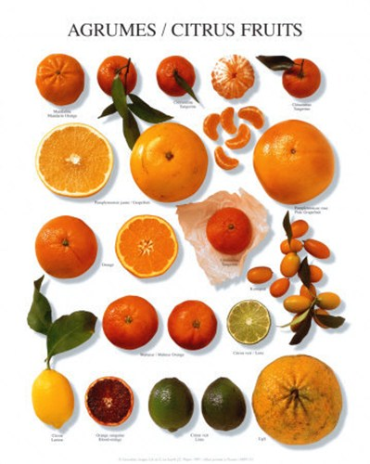
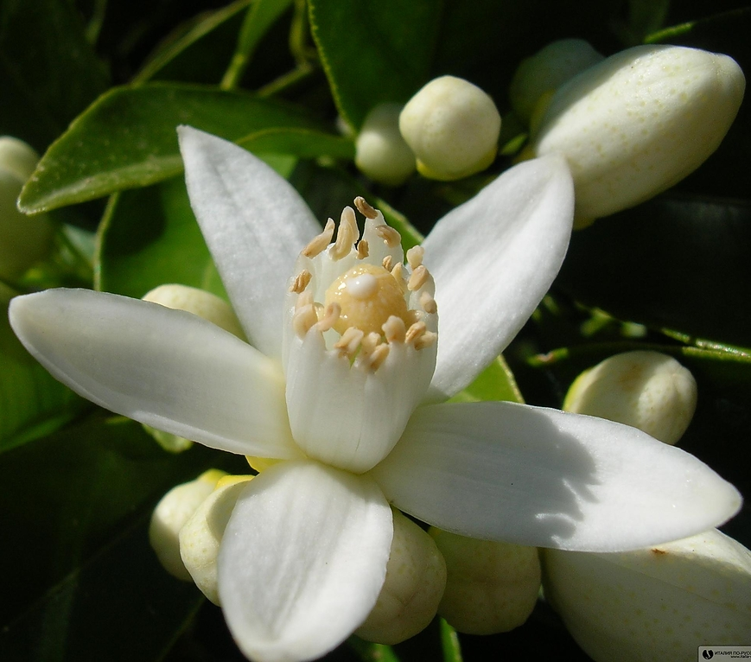
Порядок Рутоцветные (Rutales)
Семейство Рутовые (Rutaceae)
Померанцы
Цитрус китайский
Citrus sinensis

Slide 17
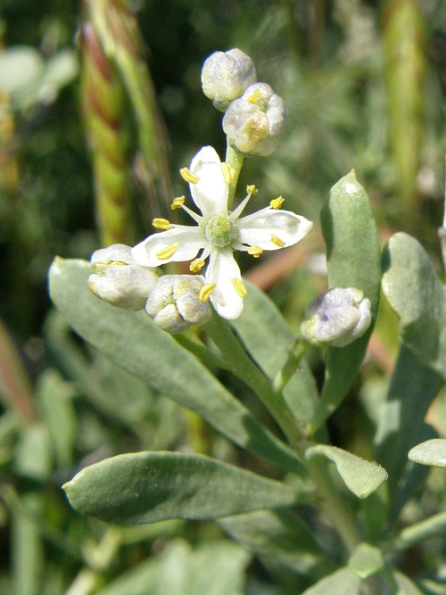
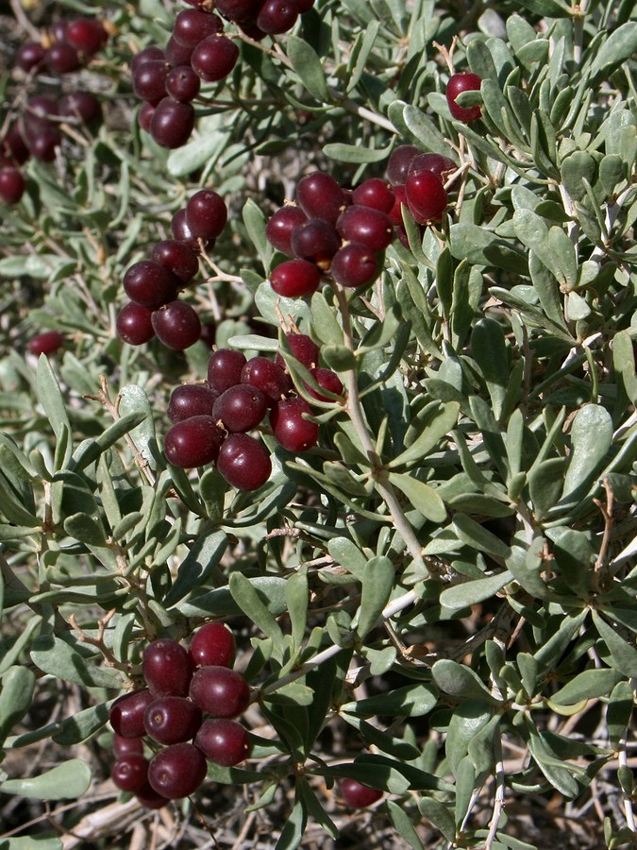
Порядок Рутоцветные (Rutales)
Семейство Селитрянковые (Nitrariaceae)
Селитрянка Шобера
Nitraria schoberi

Slide 18
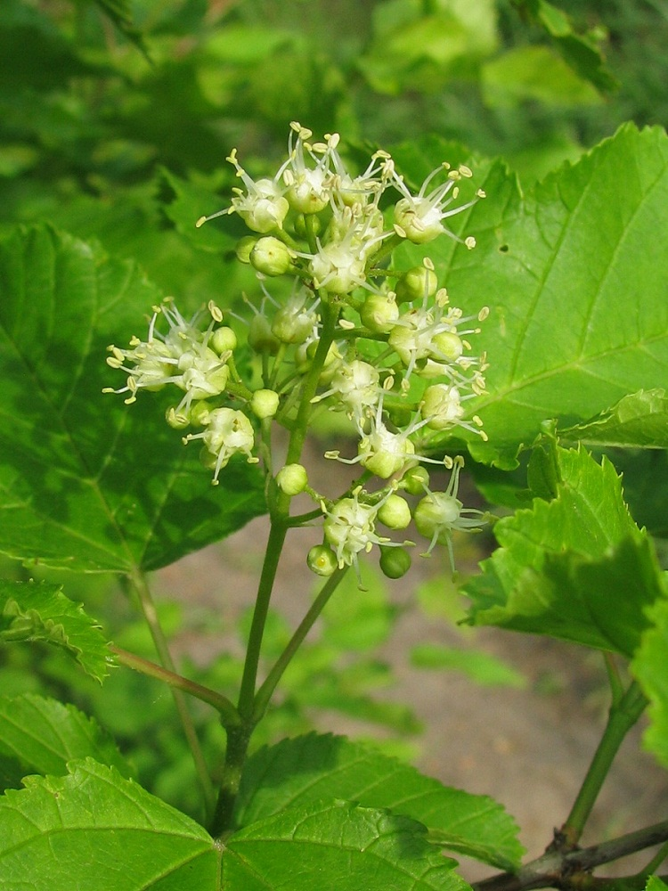
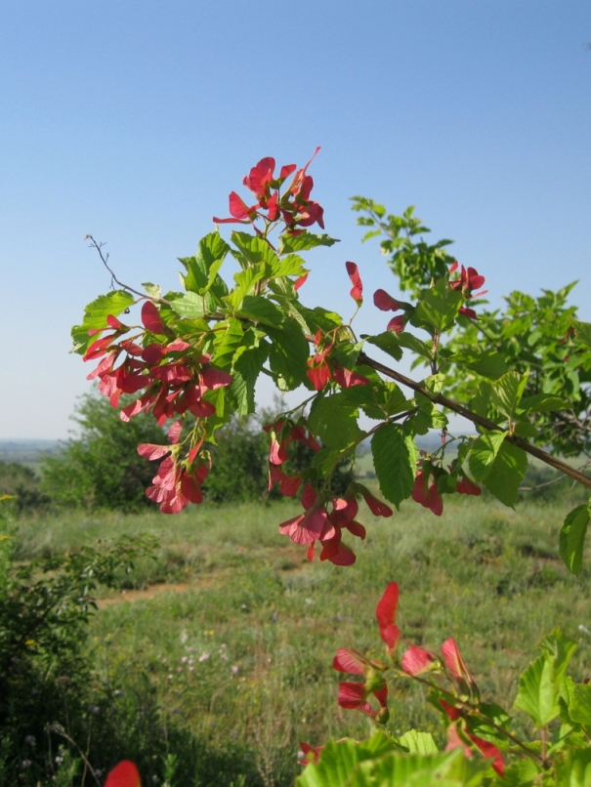
  Порядок Сапиндоцветные (Sapindales)
  Семейство Кленовые (Aceraceae)
Клён татарский
Acer tataricum

Slide 19
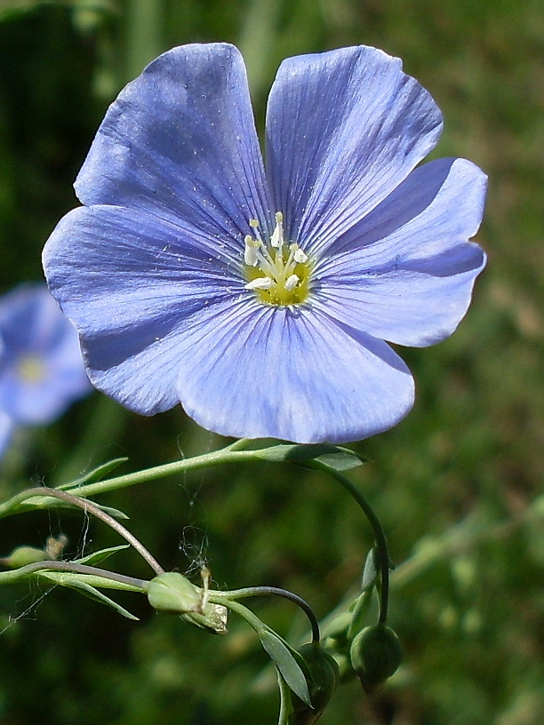
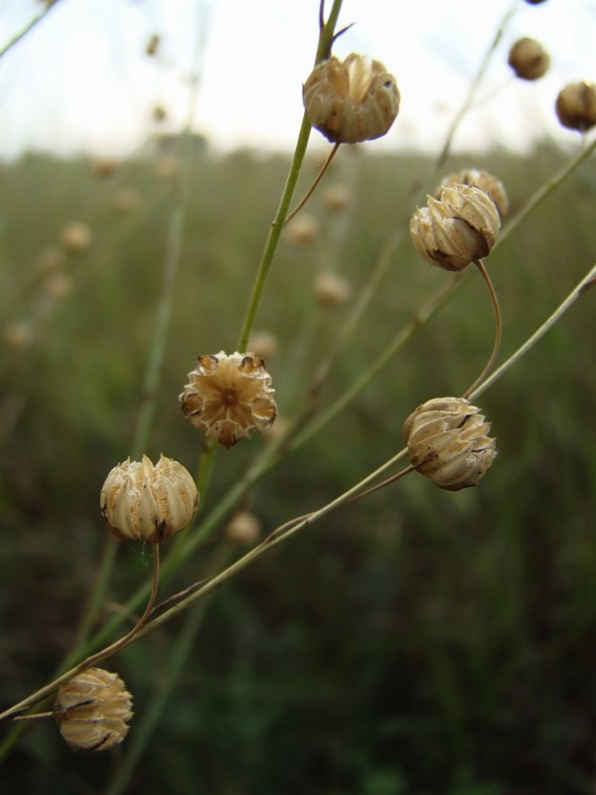
  Порядок Гераниецветные (Geraniales)
  Семейство Льновые (Linaceae)
Лён австрийский
Linum austriacum

Slide 20
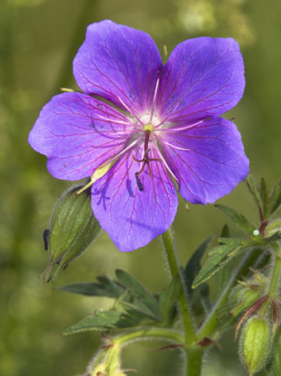
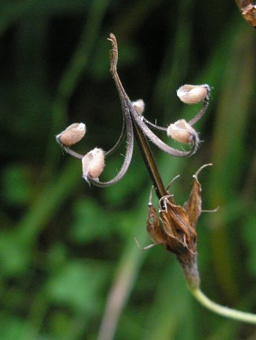
Порядок Гераниецветные (Geraniales)
Семейство Гераниевые (Geraniaceae)
Герань луговая
Geranium pratense

Slide 21
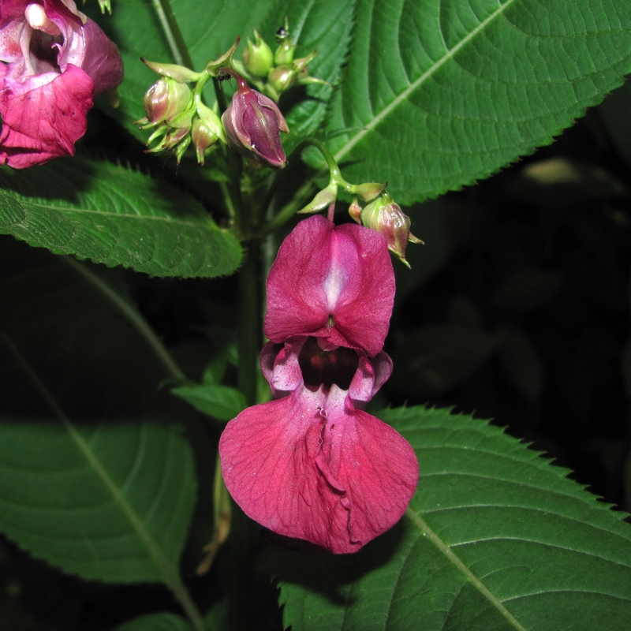
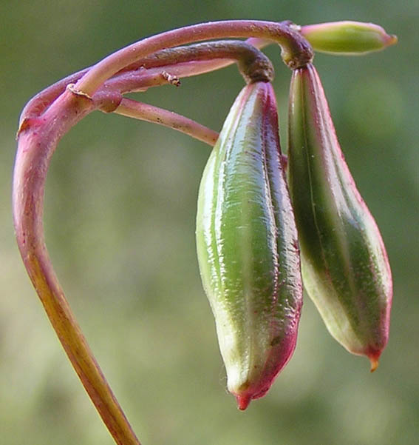
Порядок Гераниецветные (Geraniales)
Семейство Бальзаминовые (Balsaminaceae)
Недотрога желёзконосная
Impatiens glandulifera

Slide 22
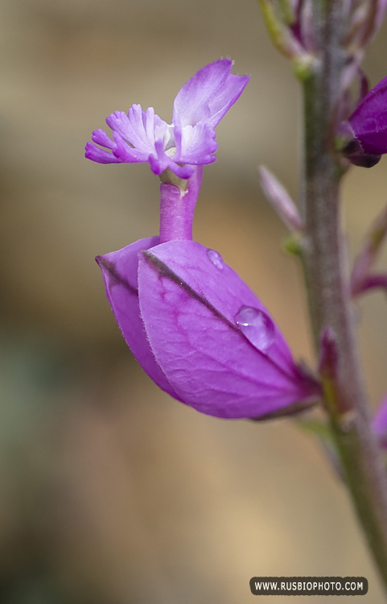
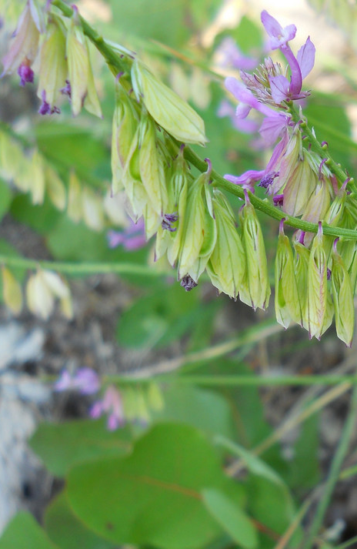
  Порядок Истодоцветные (Polygalales)
  Семейство Истодовые (Polygalaceae)
Истод большой
Polygala major

Slide 23
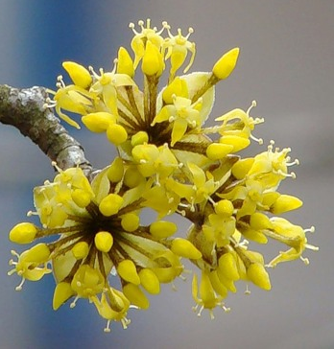
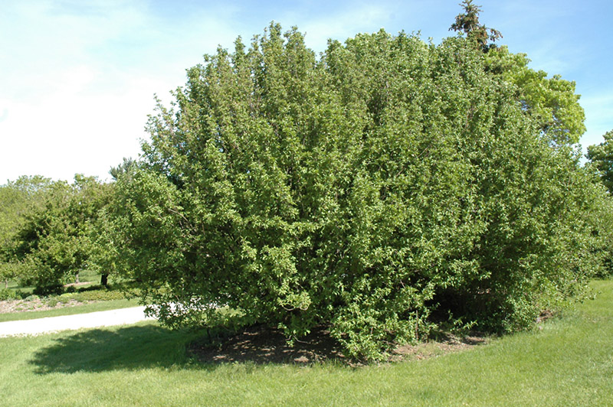
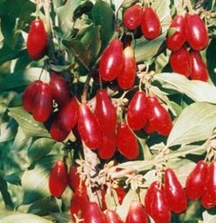
  Порядок Кизилоцветные (Cornales)
  Семейство Кизиловые (Cornaceae)
Кизил мужской
Cornus mas

Slide 24
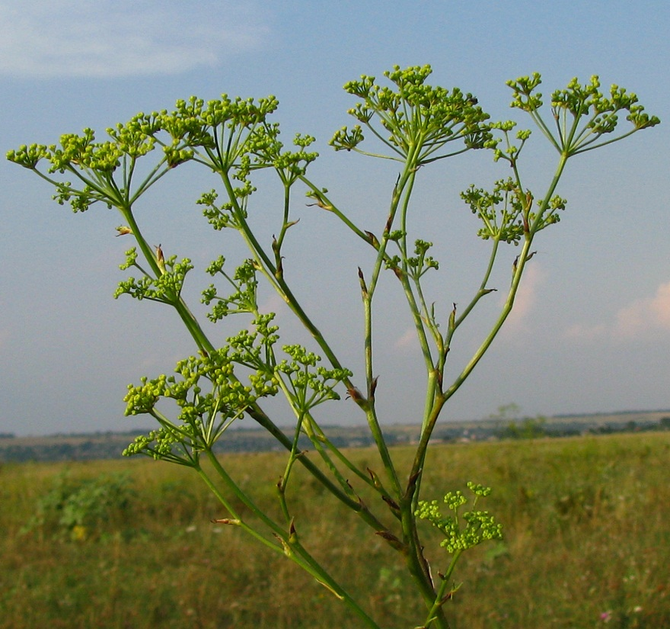
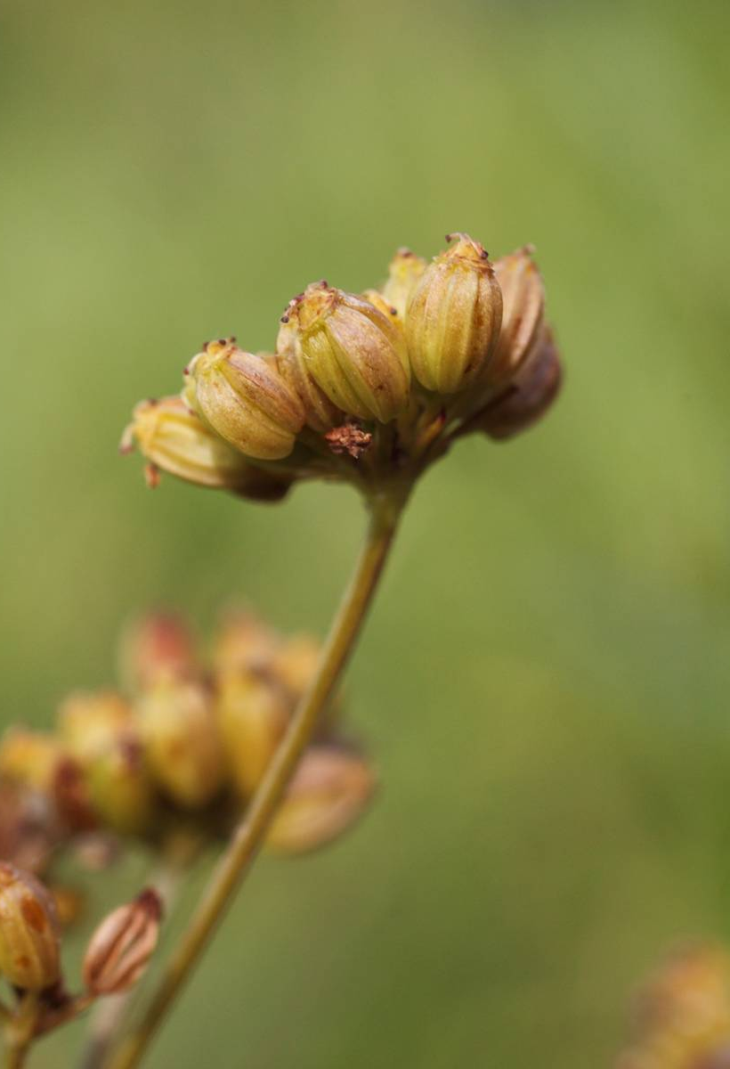
  Порядок Аралиецветные (Araliales)
  Семейство Сельдерейные (Apiaceae)
Морковник обыкновенный
Silaum silaus

Slide 25


  Порядок Бересклетоцветные (Celastrales)
  Семейство Бересклетовые (Celastraceae)
Бересклет бородавчатый
Euonymus verrucosa

Slide 26


  Порядок Крушиноцветные (Rhamnales)
  Семейство Жёстеровые (Rhamnaceae)
Крушина ольховидная
Frangula alnus

Slide 27


  Порядок Лохоцветные (Elaeagnales)
  Семейство Лоховые (Elaeagnaceae)
Лох серебристый
Elaeagnus argentea

